Slide 1
Исследовательская работа на тему «Исследование качества меда»
Муниципальное автономное общеобразовательное учреждение "Аромашевская средняя общеобразовательная школа имени
Героя Советского Союза В.Д. Кармацкого"
Выполнили: Брызгалова Е.А. 9а Молчанова В.А.9б

Slide 2
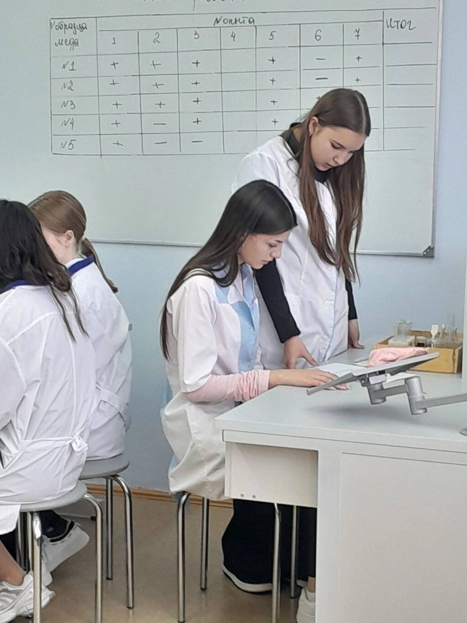
Цель:
Исследовать качество образцов меда
Задачи:
Определить наличие примесей в образцах меда
Провести исследование ph образцов меда.
Проанализировать полученные результаты.

Slide 3
Актуальность:
На прилавках магазинов, рынков мы видим большое количество меда. Люди научились изменять состав меда и даже делать подделки. Поэтому данная исследовательская работа имеет большое значение для определения качества меда. Потребители должны знать о существовании фальсификаторов меда и уметь их распознавать.

Slide 4
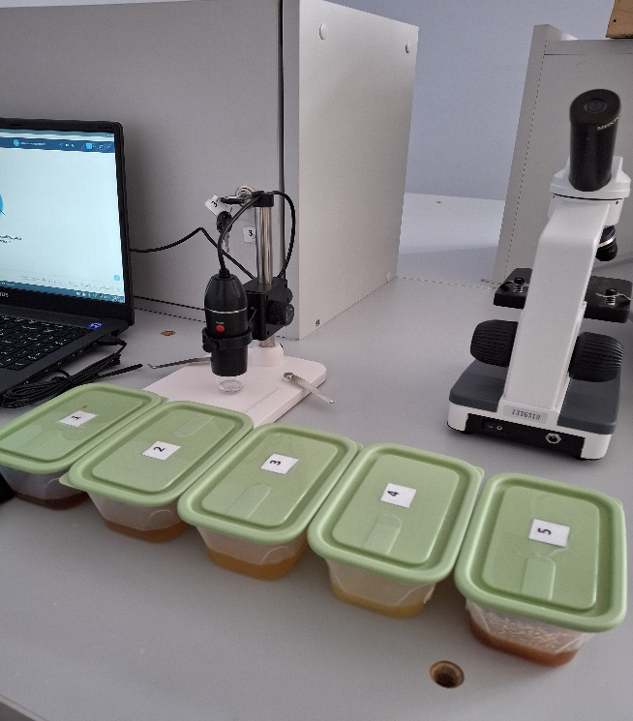
Пять образцов меда
образец №1 «мед 20-летней» Аромашевский район
образец №2 «мед сотовый» Аромашевский район
образец №3 «мед цветочный» Аромашевский район
образец №4 «мед липовый» ООО «Медовый дом» Новгородская обл
образец №5«мед алтайский с прополисом» Алтайский край

Slide 5
Рабочая гипотеза: Все образцы меда соответствуют стандартам.
Альтернативная гипотеза: не все образцы исследуемого меда соответствуют стандартам.

Slide 6
Опыт 1 Обнаружение красителей в меде
Опыт 4 Определение натуральности меда под микроскопом
Опыт 5 Определение кислотности меда
Опыт 6 Определение чистоты меда
Опыт 2 Определение влажности меда
Опыт 3 Обнаружение инверсионных сахаров
Опыт 7. Обнаружение мела и крахмала в меде

Slide 7
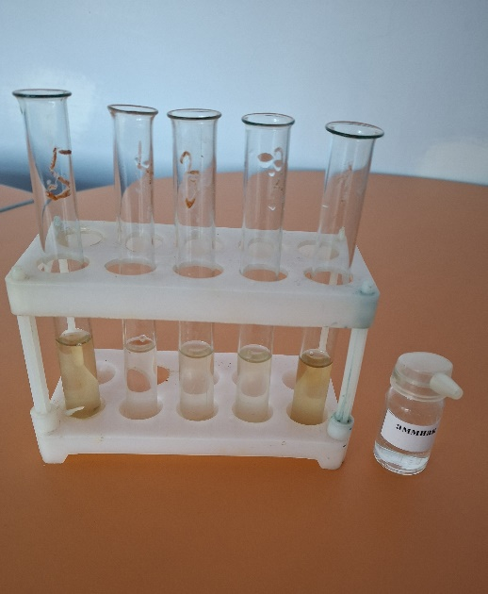
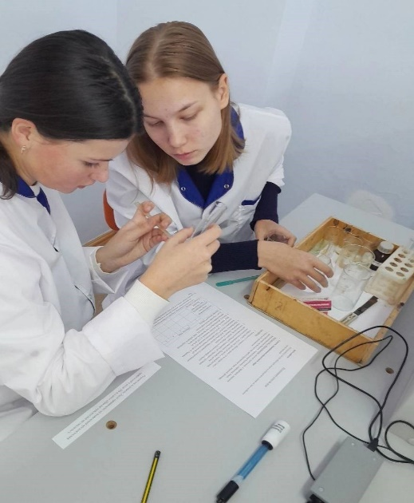
Опыт №1 Обнаружение красителей в образцах меда
 | Образцы меда
 | 1 | 2 | 3 | 4 | 5
Проба на гидроксид аммония | + | + | + | + | +
Проба на конц. соляную кислоту | + | + | + | + | +

Slide 8
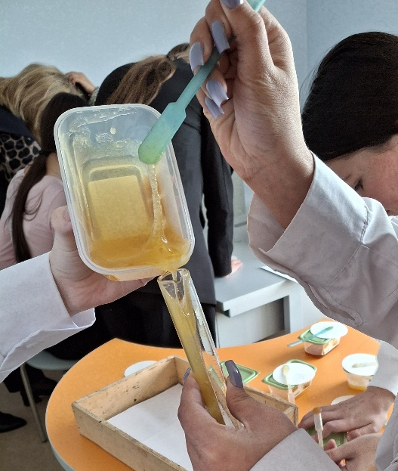
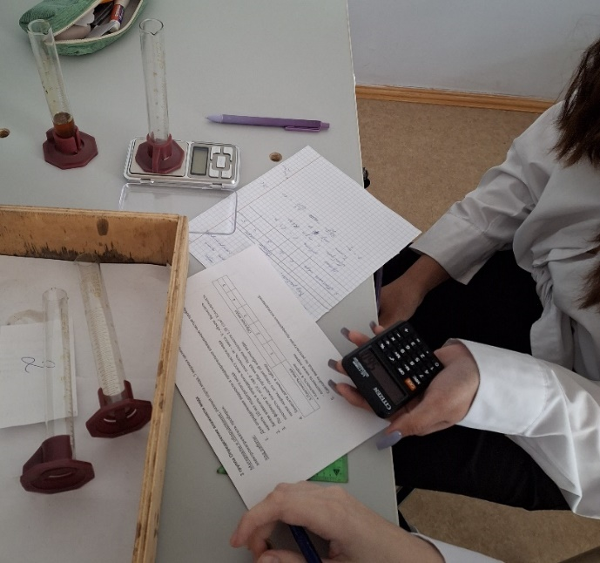
Опыт №2 Определение влажности меда
 | Образцы меда
 | 1 | 2 | 3 | 4 | 5
Плотность меда | 1,5 | 1,45 | 1,5 | 1,4 | 1,5

Slide 9
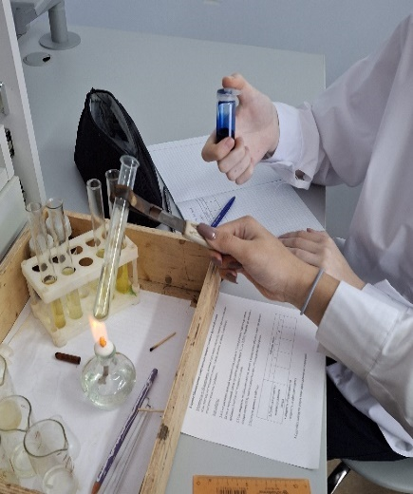
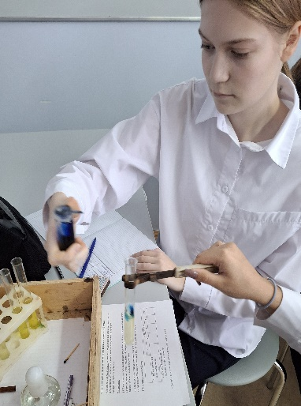
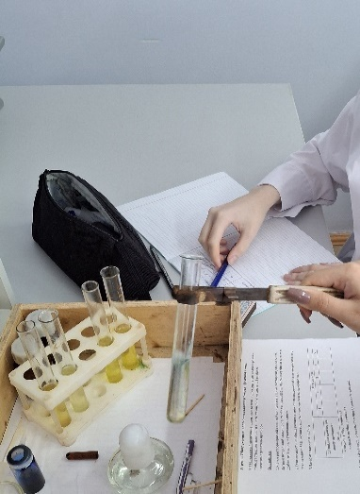
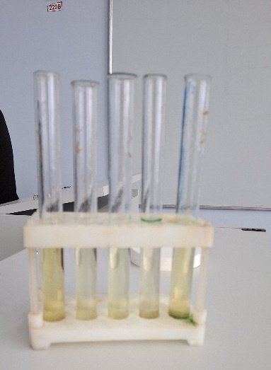
Опыт №3 Обнаружение инверсионных сахаров
 | Образцы меда
 | 1 | 2 | 3 | 4 | 5
Проба на количество инвертированного сахара | + | + | + | + | +

Slide 10
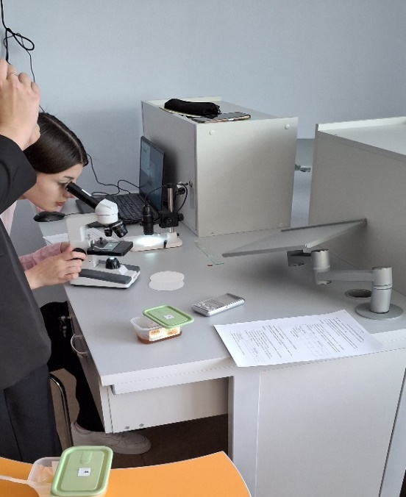
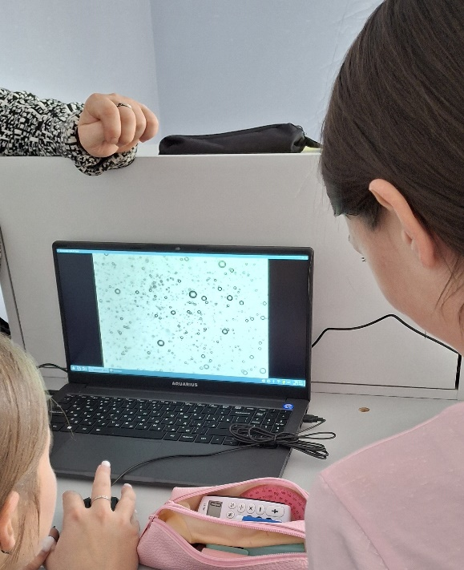
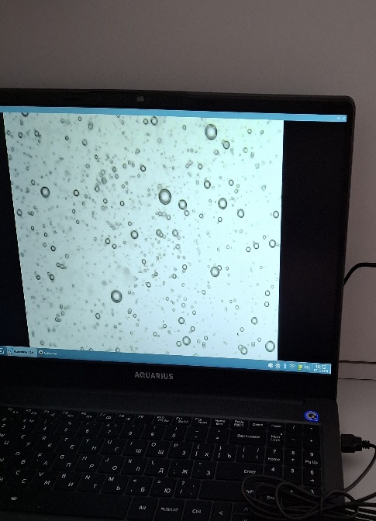
Опыт №4 Определение натуральности меда под микроскопом
 | Образцы меда
 | 1 | 2 | 3 | 4 | 5
Форма кристаллов меда | - | + | + | + | +

Slide 11
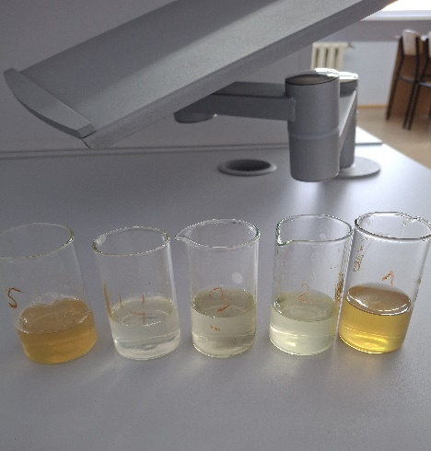
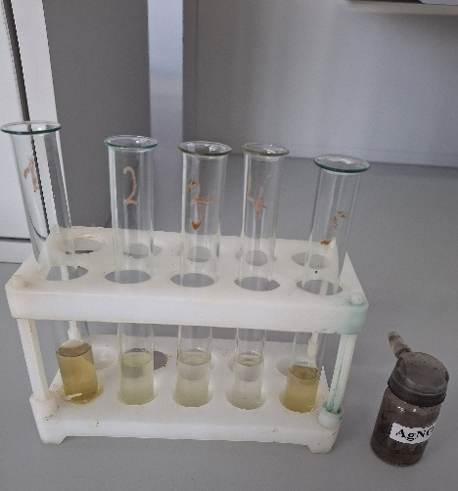
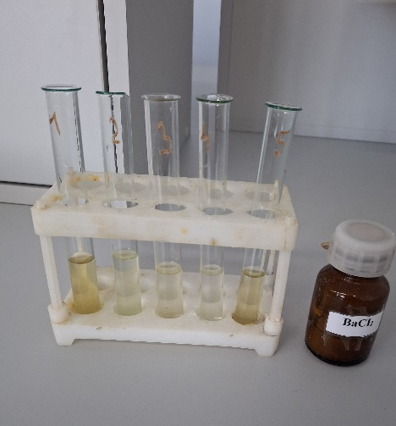
Опыт №5 Определение чистоты меда
 | Образцы меда
 | 1 | 2 | 3 | 4 | 5
1.Наличие осадка при растворении | + | + | + | + | +
2.Проба на нитрат серебра | + | + | + | + | +
3.Проба на хлорид бария | + | + | + | + | +

Slide 12
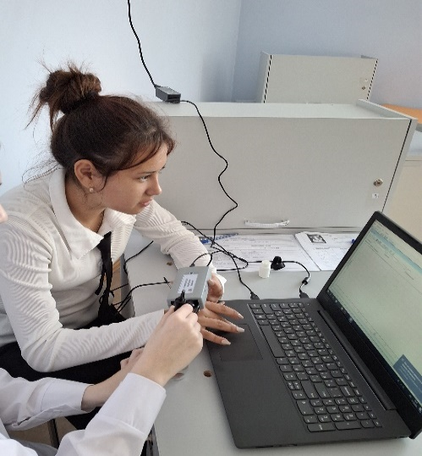
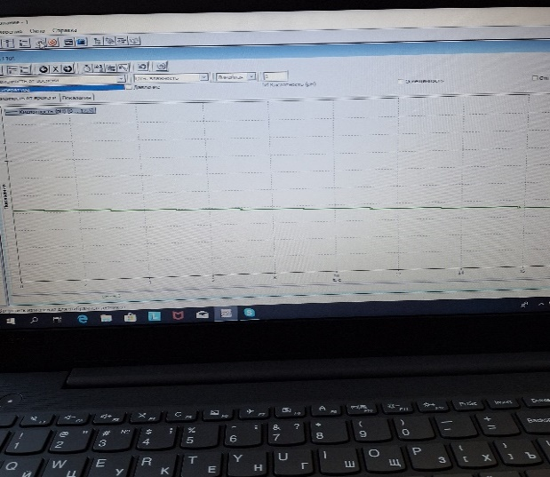
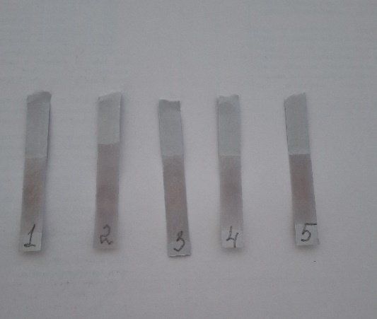
Опыт №6 Определение кислотности меда
 | Образцы меда
 | 1 | 2 | 3 | 4 | 5
1.рН раствора меда по датчику электропроводности | 3,4 | 3,3 | 3,2 | 4,4 | 3,5
2. Цвет индикаторной бумажки | красноватая | красноватая | красноватая | краснова | краснова

Slide 13
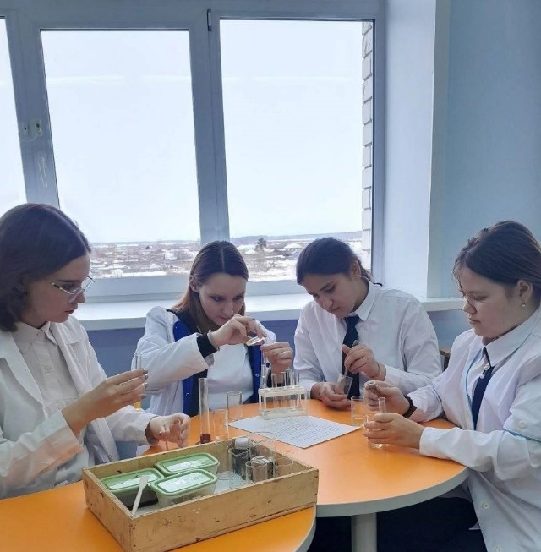
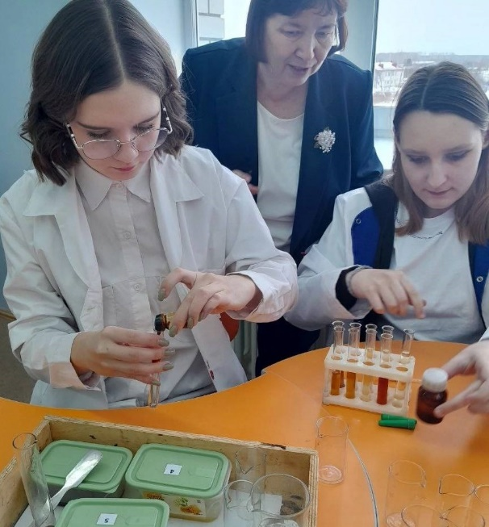
Опыт №7 Обнаружение мела и крахмала в меде
 | Образцы меда
 | 1 | 2 | 3 | 4 | 5
1.Проба на уксусную кислоту | + | + | + | + | +
2. Проба на йод | + | + | + | + | +

Slide 14
Заключение 1.Методы физико-химического анализа показали, что: - органические красители, мел и крахмал в образцах отсутствуют - лишней воды в образцах нет - содержание инвертированных сахаров в исследуемых образцах соответствует норме - на наличие сахара при рассмотрении под микроскопом указал образец №1 «мед цветочный 20-летний», но химический анализ не показал посторонних сахаров ни в одном из образцов - рН всех образцов соответствует нормам. 2. По результатам исследования, образцы под №2,3,4,5 соответствуют всем нормам качественного меда. Образец №1 показал наличие сахарного сиропа.
№ образца меда | № опыта |  |  |  |  |  |  | Итог
 | 1 | 2 | 3 | 4 | 5 | 6 | 7
№1 | + | + | + | - | + | + | + | 6
№2 | + | + | + | + | + | + | + | 7
№3 | + | + | + | + | + | + | + | 7
№4 | + | + | + | + | + | + | + | 7
№5 | + | + | + | + | + | + | + | 7

Slide 15
Спасибо за внимание!

